Slide 1
Федеральное агентство внутреннего аудита (FIA) Контекст – организация – стратегия PEMPAL, март 2017 г.

Slide 2
Текущий контекст
Среда
Пространство аудита = охватывает все федеральные ведомства.
Среди федеральных органов власти много ведомств с разной степенью организационной зрелости, разными уровнями внутреннего контроля и обеспечения достоверности отчетности, управления рисками, корпоративного управления, отчетности и прозрачности.
Взаимно ограниченные, совместные стратегические цели, отсутствие единых систем управления рисками и стратегии.
Отсутствие единого понимания задач, функций и обязанностей службы внутреннего аудита. Недостаточный опыт взаимодействия со службой внутреннего аудита в рамках практики управления.
Внешняя среда:
Растущие ожидания в отношении улучшения качества оказания государственных услуг, экономики, эффективности и действенности.
Динамично меняющиеся условия и быстрое распространение цифровых технологий влекут за собой новые риски и необходимость более быстро реагировать внутри организаций.
Организация
FIA – организация, функции которой постоянно расширяются (проведение аудита, судебно-бухгалтерская экспертиза)
Все необходимые компетенции для охвата всего спектра тем, связанных с аудитом, пока отсутствуют
Служба внутреннего аудита будет становиться все более зрелой:
Развитие взаимодействия с разными органами на благо организации в целом
Укрепление доверия и значимости внутри организации в целом
Отношения с другими контролирующими органами 2-го и 3-го уровня (счетная палата, финансовая инспекция)
Формирование партнерства с различными участниками на основе доверия.

Slide 3
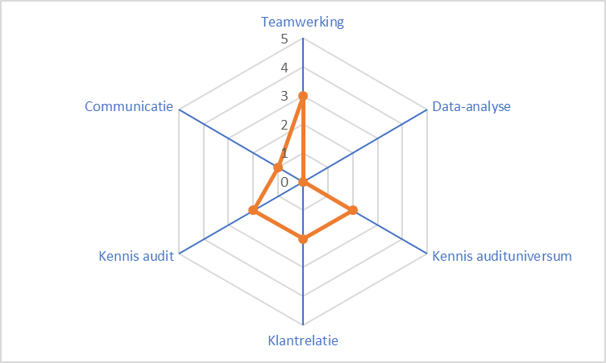
FIA: текущий контекст
Оценка FIA на конец 2017 г.
Команда
Хорошее взаимодействие и сплоченность. Постепенное и плавное расширение функций
Анализ данных
Системная проверка данных при проведении аудита не проводится
Недостаток сведений о системных данных в организации
Анализ данных не проводится
Знание о пространстве аудита
Недостаточная осведомленность о пространстве аудита в целом.
Недостаток сведений о целях бизнеса, организационных изменениях, стратегических проектах …
Клиентские отношения
В основном связаны с аудитом
Ограниченные контакты с руководством и аудиторским комитетом
Ограниченные контакты с другими контрольными ведомствами
Аудит знаний
Достаточные знания методологии проведения аудита.
Планы по разработке аудита IT, финансового, стратегического аудита.
Коммуникации
Недостаток коммуникаций и значимости внутреннего аудита в организации в целом.
Улучшение качества и распространения аудиторской отчетности.
0
1
2
3
4
5
Недостаточно
хорошо
Очень хорошо
Достаточно
Отлично

Slide 4
Заинтересованные участники FIA
High
Взаимодействие, доверие, операционное руководство, внешние аудиторы
Важные заинтересованные участники
Высокая степень воздействия на восприятие внутреннего аудита в организации. Высокая степень воздействия на деятельность организации и FIA.
Взаимодействие
Высокая степень воздействия на другие подразделения внутри организации, ограниченная степень воздействия на деятельность FIA.
Профессиональные связи
Низкая степень воздействия на организацию, но высокая степень воздействия на деятельность FIA – профессионализм.
Мониторинг и информирование
Низкая степень воздействия на организацию и низкая степень воздействия на деятельность FIA.
Важные заинтересованные стороны ACFO, министры, руководители
Low
Мониторинг и информирование
Отдел кадров, ИКТ, независимые органы,
Профессиональные связи IIA, ISACA,
Участие
низкое
высокое
Воздействие

Slide 5
Заинтересованные стороны FIA
Ожидания заинтересованных сторон по отношению к FIA
Партнерство между ACFO и руководством, основанное на взаимном уважении и доверии
Акцент на подтверждении достоверности. Проведение аудита для подтверждения достоверности отчетности, распространения рекомендаций и консультаций, а также внедрения передовой практики.
Соответствие плана аудита стратегическим рискам, представляющим актуальность для организации, - как фактическим, так и будущим.
Соблюдение всех стандартов Института внутренних аудиторов, своевременная отчетность и гарантия качества.
Поддержка механизмов внутреннего контроля, выявление рисков и управления ими (бизнес процессы, эффективное управление рисками, управление оповещением о новых рисках, сценариях и пр.).
Знания и понимание «их» организации – миссии, стратегии, целей, рисков - говорить на языке «бизнеса».
Предоставление руководству плана аудита
Своевременное оповещение об оценках и рекомендациях.
Координация с принципом проведения единого аудита. Оценка эффективности механизмов контроля.
Баланс

Slide 6
Миссия FIA
Создавать, повышать и защищать «ценность» внутри организации и для нее путем обеспечения достоверности отчетности на основе оценки рисков, независимых рекомендаций и профессионализма.
Брэнд “FIA”
Независимый, объективный и надежный партнер
Дополнительные преимущества
Принципы Agile (подготовка и гибкость)
Экспертные знания и опыт
Качество и клиентоориентированность
Непрерывное улучшение

Slide 7
Стратегия
Согласованность бизнес процессов
Качество и инновации
Культура оказания услуг
AGILE
QUALITY
VALUE
EXPERTISE
Акцент
на рисках
Технологии
Модель
привлечения и удержания
талантливых кадров
Рентабельность
Взаимодействие
с заинтересованными сторонами

Slide 8
Стратегия
 | Согласование бизнес процессов: Единый информационный ресурс Аудиторская деятельность на основе кластерного подхода Очные контакты с руководством, информационно-разъяснительные мероприятия Содействие оценке рисков – создание сети специалистов по оценке рисков
 | Качество и инновации Стандарты Института внутренних аудиторов – проведение внешней оценки аудита FIA (конец 2019 г.) Следование тенденциям и передовой практике Высокое качество рекомендаций (реалистичные, актуальные, дальновидные) Использование новых технологий при проведении аудита на практике (данные – анализ)
 | Акцент на рисках Непрерывная оценка рисков Общее понимание рисков Выявление новых рисков (внешних)
 | Модель привлечения и удержания талантливых кадров Принцип «инкубатора» Внутренняя ротация кадров Обучение и накопления внутренних знаний путем использования модели косорсинга (2 и 3 годы) Наем кадров, обладающих специальными навыками (ИТ, поиск и анализ данных) Аутсорсинг отдельных функций, требующих специальных знаний

Slide 9
Стратегия
 | Взаимодействие с заинтересованными сторонами: Выявление ожиданий в разрезе групп Индивидуальный подход с учетом функций заинтересованных сторон Оценка на регулярной основе План коммуникаций в зависимости от ожиданий заинтересованных сторон
 | Рентабельность Соблюдение планов аудита Экономичный подход к проведению аудита Эффективная отчетность (ясные, содержательные и краткие отчеты) Гибкий подход к использованию источников Эффективные методы контроля
 | Технология Формирование тенденций и знаний в области новых технологий (облачные технологии, большие данные,…) Понимание рисков и возможностей, связанных с новыми технологиями
 | Культура услуг Высокое качество оказания услуг (технических, функциональных) Понимание ожиданий клиентов и их восприятия Нацеленность на непрерывное улучшение – совершенство процессов, качества и оказания услуг Информирование о FIA, вебсайт

Slide 10
Сроки
Оценка рисков
Сетевые риски специалисты по оценке рисков
Начало FA
Протоколы проведения единого аудита
Удовлетворенность клиентов
Внутренний аудит качества
Проверка внешних сторон
Анализ данных
01/2018
06/2018
12/2018
06/2019
12/2019
Наем 1
Наем 2
Наем отдельных специалистов
Модель косорсинга

Slide 11
Партнерство ACFO - FIA
Позиционирование службы внутреннего аудита и обеспечение достоверности
План аудита с учетом преимущества и управления рисками
Регулярные консультации
Отчетность
Ресурсы и бюджет
Непрерывное повышение качества и эффективности
Тесная связь между аудиторским комитетом и FIA – важнейшее условие для достижения оптимальных результатов в области внутреннего аудита на благо организации
Отношения, основанные на доверии
Прояснение функций и акцент на коммуникациях между различными участниками в рамках модели управления
Координация инициатив по повышению службы зрелости внутреннего контроля и управления рисками внутри организации
Ясное разграничение функций и ответственности
Чёткое функциональное подчинение и независимость
Отношения основанные на доверии между аудиторским комитетом и внутренним аудитом

Slide 12
Партнерство ACFO -FIA
Постоянство и открытые каналы коммуникации
Отчетность:
Деятельность аудита (важные оценки и рекомендации, планы действий, предпринимаемые руководством шаги после проведения аудита)
КПЭ в части эффективности и деятельности внутреннего аудита (количество проведенных проверок в соответствии с планом, количество проверок, проведенных штатными аудиторами, % потраченного времени/итого,…)
Отчетность об эволюции привлечения ресурсов (число, компетенции), эволюция косорсинга
Поправки/изменения в план аудита
Внедрение новых приемов, методики проведении аудита, обеспечения качества
Коммуникации
Результаты оценки рисков
Прозрачность процедуры принятия решений в отношении плана аудита
Внеплановые обращения к руководству/министрам (заявки о проведении аудита или об оказании поддержки руководству)
Вопросы, связанные с мошенничеством (судебно-бухгалтерской экспертизой), либо вопросы этики (корпоративные информаторы)
Возможные вопросы, связанные с независимостью
Существенные риски и вопросы, связанные с контролем
Engagement FIA

Slide 13
Партнерство ACFO - FIA
Утверждение и пересмотр Устава, протоколов FIA и пр...
Утверждение программы аудита и годового плана мероприятий
Способы и источники обеспечения защитных механизмов FIA для гарантии его деятельности
Обеспечение защиты авторитета и статуса FIA в целях защиты его мандата
Обеспечение внимания со стороны руководства к службе аудита и достижению результатов
Обеспечение прямого, открытого партнерства и коммуникаций с FIA, прямой связи между CAE и ACFO
Совместные обсуждения вопросов культуры и стратегии FIA. Что является наиболее предпочтительным и ценным для организации в целом?
Постоянное информирование FIA о наиболее важных изменениях, тенденциях и пр. совместная оценка воздействия изменений на программу аудита
Мониторинг и анализ со стороны руководства хода выполнения плана аудита – процедура передачи решения вопросов на вышестоящий уровень, обеспечение подотчетности руководства
Мониторинг и оценка качества и эффективности службы внутреннего аудита и роль внутреннего аудита при управлении рисками внутри организации в целом.
Ожидания FIA

Slide 14
План аудита на 2018 г.
Подход к составлению плана аудита на 2018 г.
Выбор тем для плана аудита на 2018 г. на основе следующего:
Начальное выявление рисков на основе признания руководством пространства аудита; выявление зон рисков
Обсуждение с председателями советов директоров – недостающие документы
Консолидированная отчетность – внутренний контроль
Оценка рисков в условиях глобальных целей внутри организации и тенденций в области рисков в рамках внутреннего аудита
Проведение внеплановых проверок ограничивается 2018 годом
Следующее шаги:
Первое полугодие 2018 г. – проведение оценки рисков всеми ведомствами. Цель - общее понимание и информированность о рисках
Разработка долгосрочной программы аудита на основе результатов + детального «скользящего» плана на следующие 12 - 18 месяцев
Поддержка структуры управления рисками путем учреждения должности «специалиста по оценке рисков» в каждом ведомстве
Содействие непрерывной оценке рисков в организации (внимание к внутренний и внешней оценке)

Slide 15
Модель плана аудита на 2018 г.
Корпоративное управление и соблюдение норм
Финансовые аспекты
BOCA
Strategie
DEFENSIE
IC
FAGG
IC
REGIE
Certif
2020
Subsidies
BUZA
Операционные аспекты
Цифровые технологии
HR
Certifi-cering
Controleket-ting salaris
JUSTITTIE
Outsourcing
DEFENSIE
Crisisbeheer
FAVV
GDPR
DIGITALISERING
IT Governance
Cyber-security
BFAST
BUZA
PPM
MOB, REGIE
Wetgeving & support
SZ
HRM gesloten centra
BIZA
MATCH IT
FEDASIL
ECHA
VVVL
Operationeel
Log gesloten centra
BIZA
Minderjarigen
BIZA
Inspectie
procedures
WASO
Toepassing
wetgeving
VVVL
Thematische audit
Voorgestelde audit FOD

Slide 16
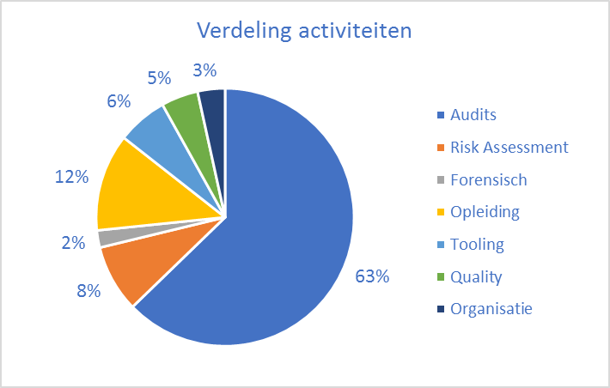
План аудита на 2018 г. – резюме
Аудит и оценка рисков
Количество собственных человеко-часов: 3910
Количество привлеченных человеко-часов: 820 (±20%)
Примерный бюджет: 4.683 k€ на кадры – 760 k€ на операционные цели
Прогноз бюджета 1,900 k€ на кадры – 1,230 k€ на операционные цели
35 аудиторских заданий

